Slide 1
Projecte DAM - M13
Cristhian Ortega i David Martínez

Slide 2
Anàlisi i disseny
Per fer l’aplicació ens hem fixat amb les aplicacions de la competència, i la millor era Wallapop, aleshores vam agafar moltes idees de la seva aplicació ja que l’utilitza molta gent i ja estant habituats a utilitzar-la.

Slide 3
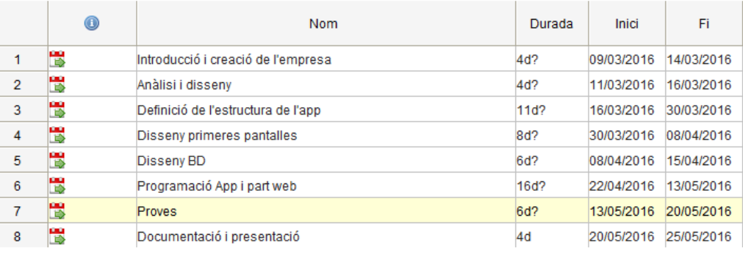
Anàlisi i disseny
Timing inicial.

Slide 4
Implementació
L’aplicació pot funcionar des de Android 4.1 fins l’última versió 6.1.
L’aplicació te una base de dades SQLite i un fitxer preferences privat.
L’API del server utilitza MySQL y PHP.
L’API està penjada a un hosting.
El chat està implementat amb GCM (Google Cloud Messaging).
L’aplicació també te un entorn d’administrador que pot esborrar i modificar publicacions.

Slide 5
Posada en marxa
DEMO

